Slide 1

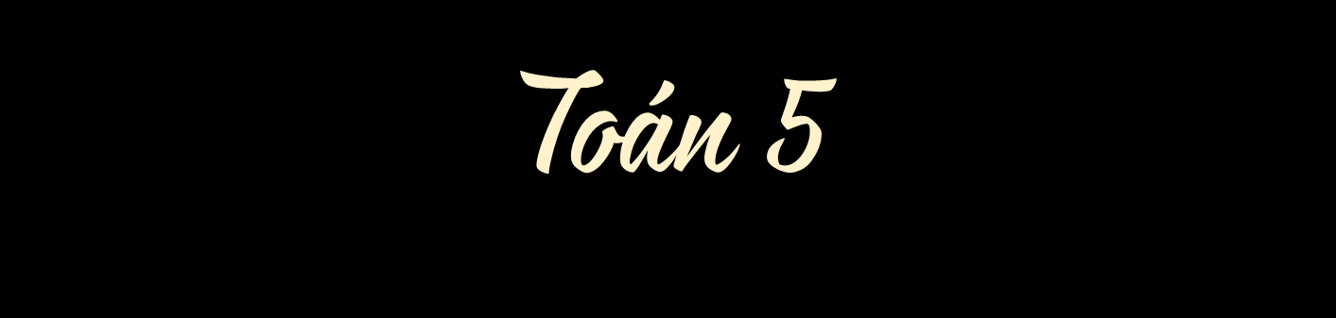

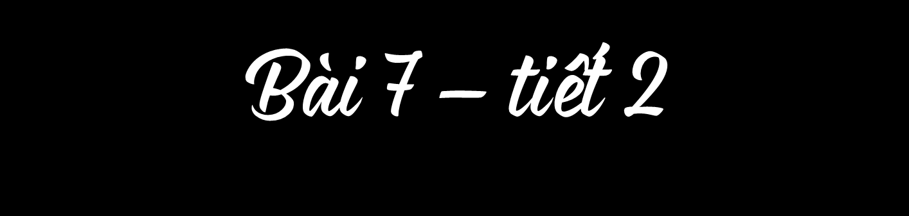

Notes:
Thiết kế: Hương Thảo – 0972115126.

Slide 2





Slide 3

Phiên bản Lớp học

Slide 4

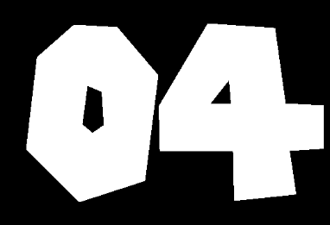

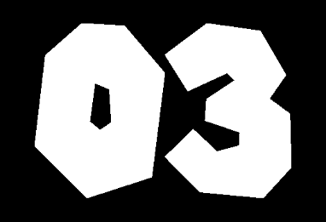
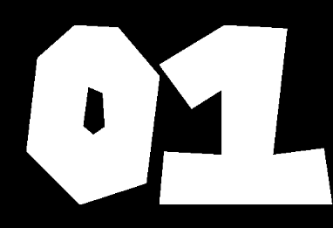
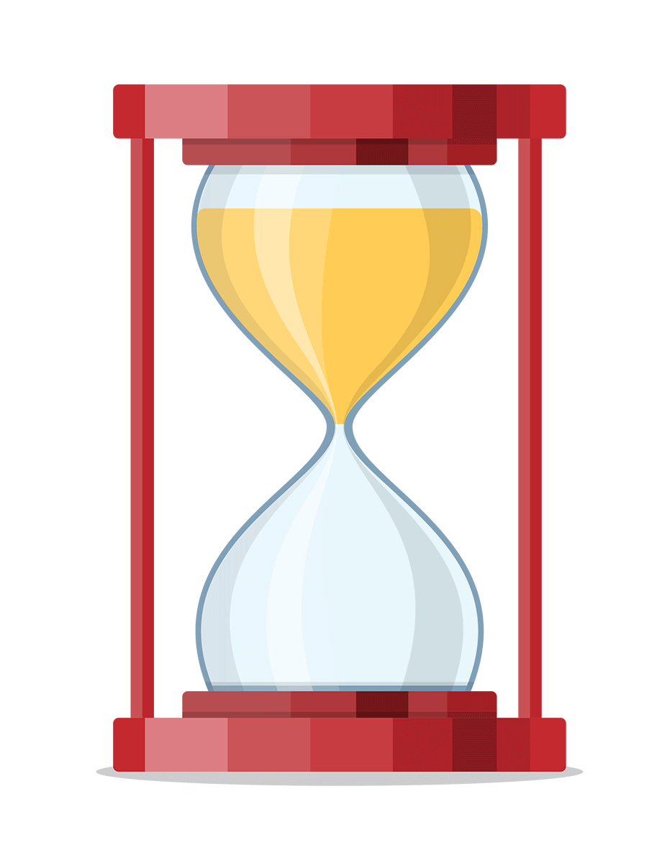
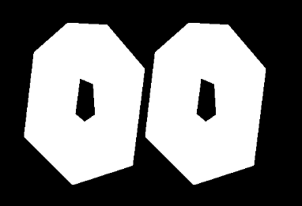
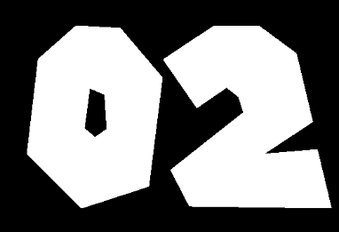
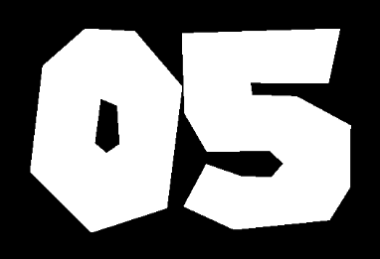

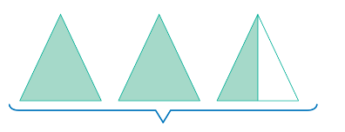

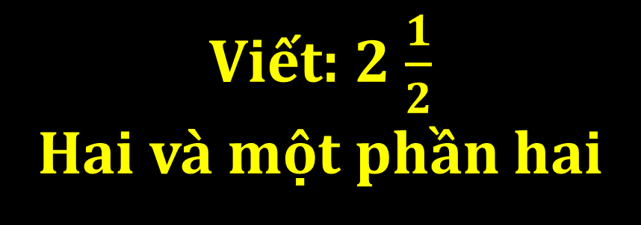
Câu 1
Viết rồi đọc hỗn số
Viết: 2$\frac{1}{2}$
Hai và một phần hai
Notes:
Đọc xong câu hỏi click vào chỗ bất kì để ra đồng hồ đếm ngược. Hết giờ click vào chỗ bất kì để ra đáp án

Slide 5
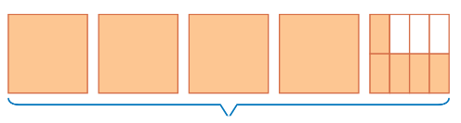
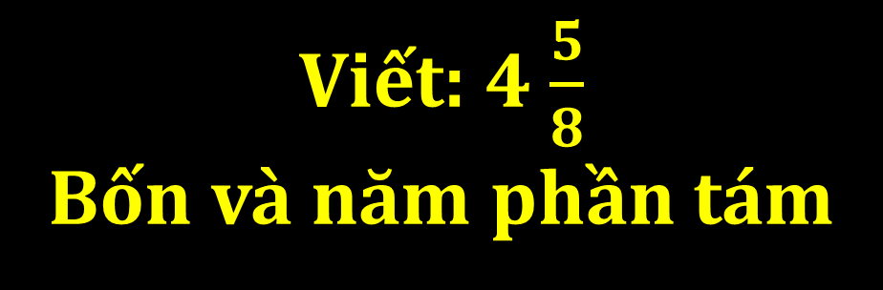
Câu 2
Viết rồi đọc hỗn số
Viết: 4$\frac{5}{8}$
Bốn và năm phần tám
Notes:
Đọc xong câu hỏi click vào chỗ bất kì để ra đồng hồ đếm ngược. Hết giờ click vào chỗ bất kì để ra đáp án

Slide 6
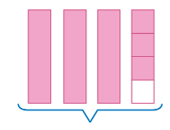
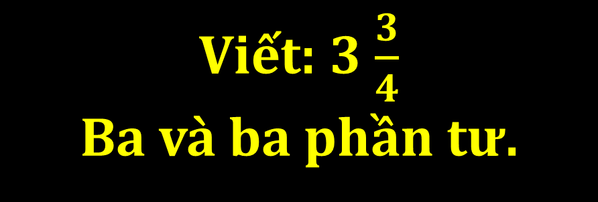
Câu 2
Viết rồi đọc hỗn số
Viết: 3$\frac{3}{4}$
Ba và ba phần tư.
Notes:
Đọc xong câu hỏi click vào chỗ bất kì để ra đồng hồ đếm ngược. Hết giờ click vào chỗ bất kì để ra đáp án

Slide 7


Slide 8

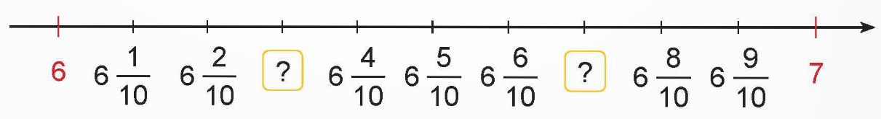
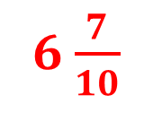
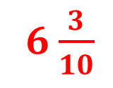
Viết và đọc hỗn số thích hợp với mỗi hình (theo mẫu)
BÀI 1:
6$\frac{3}{10}$
6$\frac{7}{10}$
Notes:
Thiết kế: Hương Thảo – 0972115126.

Slide 9
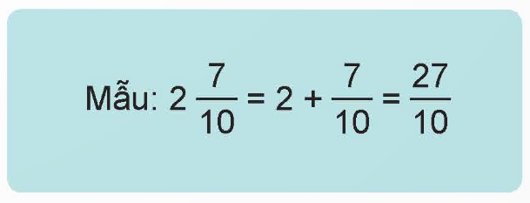
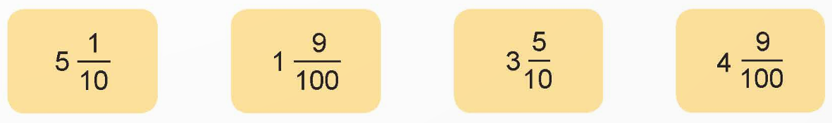
Hãy chỉ ra phần nguyên và phần phân số trong mỗi hỗn số
BÀI 2:

Slide 10
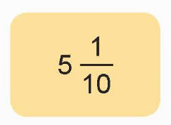
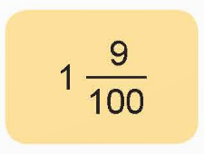
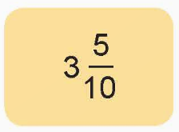
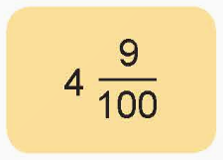
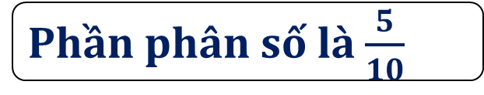
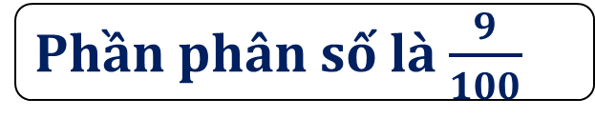
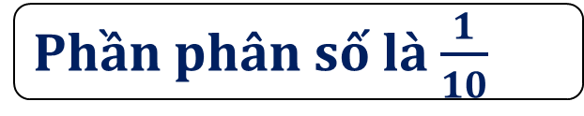
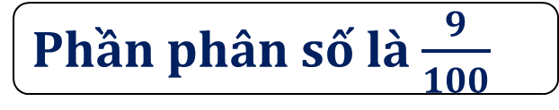
Phần nguyên là 5
Phần phân số là $\frac{1}{10}$
Phần nguyên là 1
Phần phân số là $\frac{9}{100}$
Phần nguyên là 3
Phần phân số là $\frac{5}{10}$
Phần nguyên là 4
Phần phân số là $\frac{9}{100}$

Slide 11
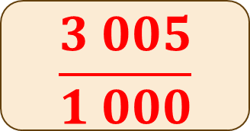
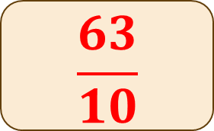
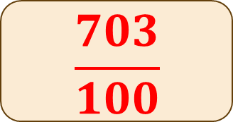
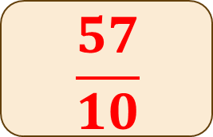
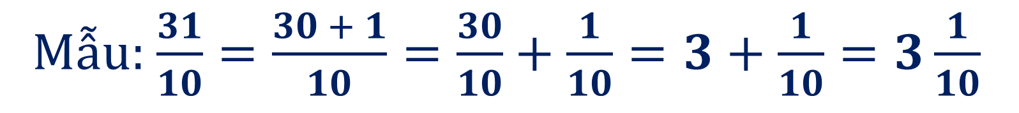
Viết (theo mẫu)
BÀI 3:
Mẫu: $\frac{31}{10}=\frac{30 + 1}{10}=\frac{30}{10}+\frac{1}{10}=3+\frac{1}{10}=3\frac{1}{10}$
$$\frac{57}{10}$$
$$\frac{703}{100}$$
$$\frac{63}{10}$$
$$\frac{3 005}{1 000}$$

Slide 12
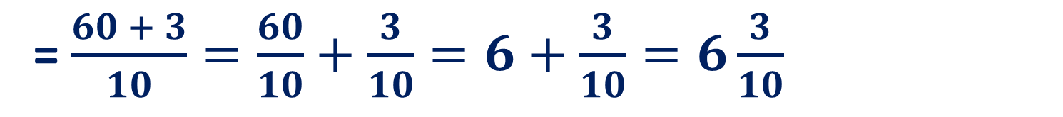

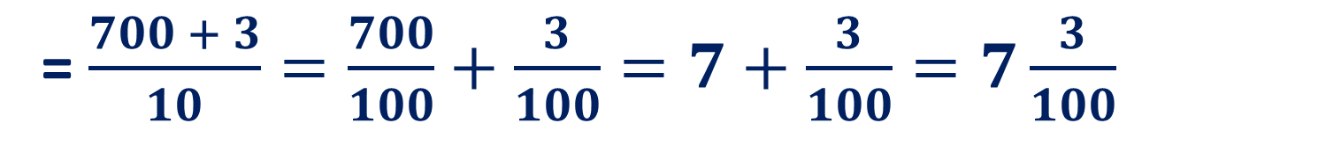
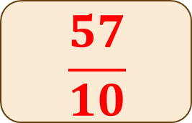
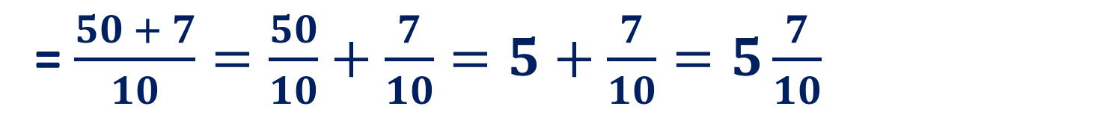

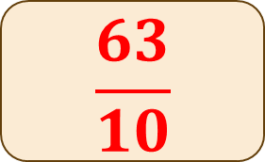
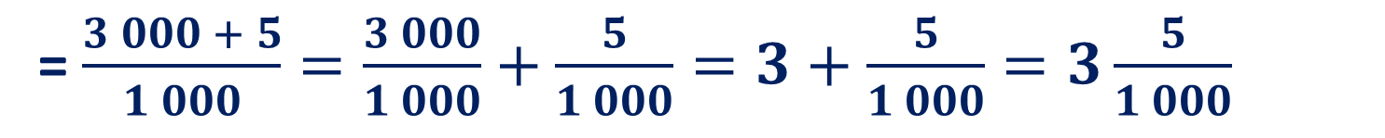
$$\frac{57}{10}$$
= $\frac{50 + 7}{10}=\frac{50}{10}+\frac{7}{10}=5+\frac{7}{10}=5\frac{7}{10}$
$$\frac{703}{100}$$
= $\frac{700 + 3}{10}=\frac{700}{100}+\frac{3}{100}=7+\frac{3}{100}=7\frac{3}{100}$
$$\frac{63}{10}$$
= $\frac{60 + 3}{10}=\frac{60}{10}+\frac{3}{10}=6+\frac{3}{10}=6\frac{3}{10}$
$$\frac{3 005}{1 000}$$
= $\frac{3 000 + 5}{1 000}=\frac{3 000}{1 000}+\frac{5}{1 000}=3+\frac{5}{1 000}=3\frac{5}{1 000}$

Slide 13


Slide 14
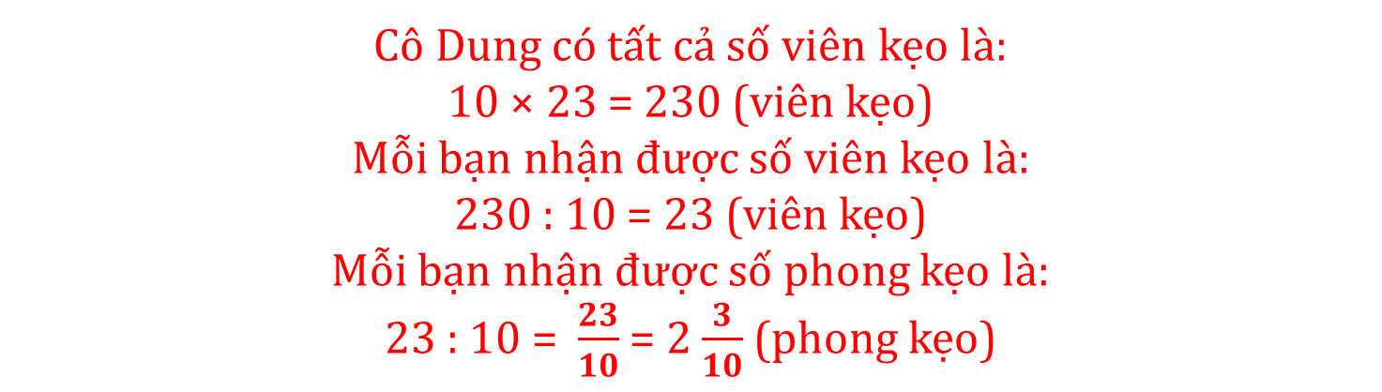
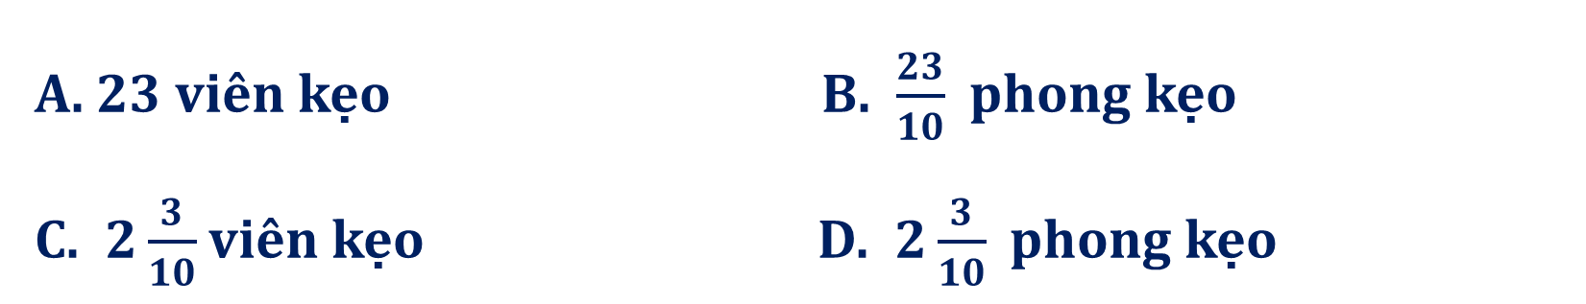
3
Chọn đáp án sai.
Cô Dung có 23 phong kẹo, mỗi phong có 10 viên kẹo. Cô chia đều số kẹo đó cho 10 bạn. Vậy mỗi bạn nhận được:
A. 23 viên kẹo B. $\frac{23}{10}$ phong kẹo
C. $2\frac{3}{10}$viên kẹo D. $2\frac{3}{10}$ phong kẹo
Cô Dung có tất cả số viên kẹo là:
10 × 23 = 230 (viên kẹo)
Mỗi bạn nhận được số viên kẹo là:
230 : 10 = 23 (viên kẹo)
Mỗi bạn nhận được số phong kẹo là:
23 : 10 = $\frac{23}{10}$= 2 $\frac{3}{10}$ (phong kẹo)

Slide 15


